Slide 1
Екологічні взаємозв'язки мурах і ранньоквітучих рослин (первоцвітів)”
Автор:Голоха Кирило Олександрович - учень 7 класу КЗ “Лозівський ліцей №12” Харківської області
Керівник:Аксініна Надія Миколаївна - вчитель біології КЗ “Лозівський ліцей №12” Харківської області

Slide 2
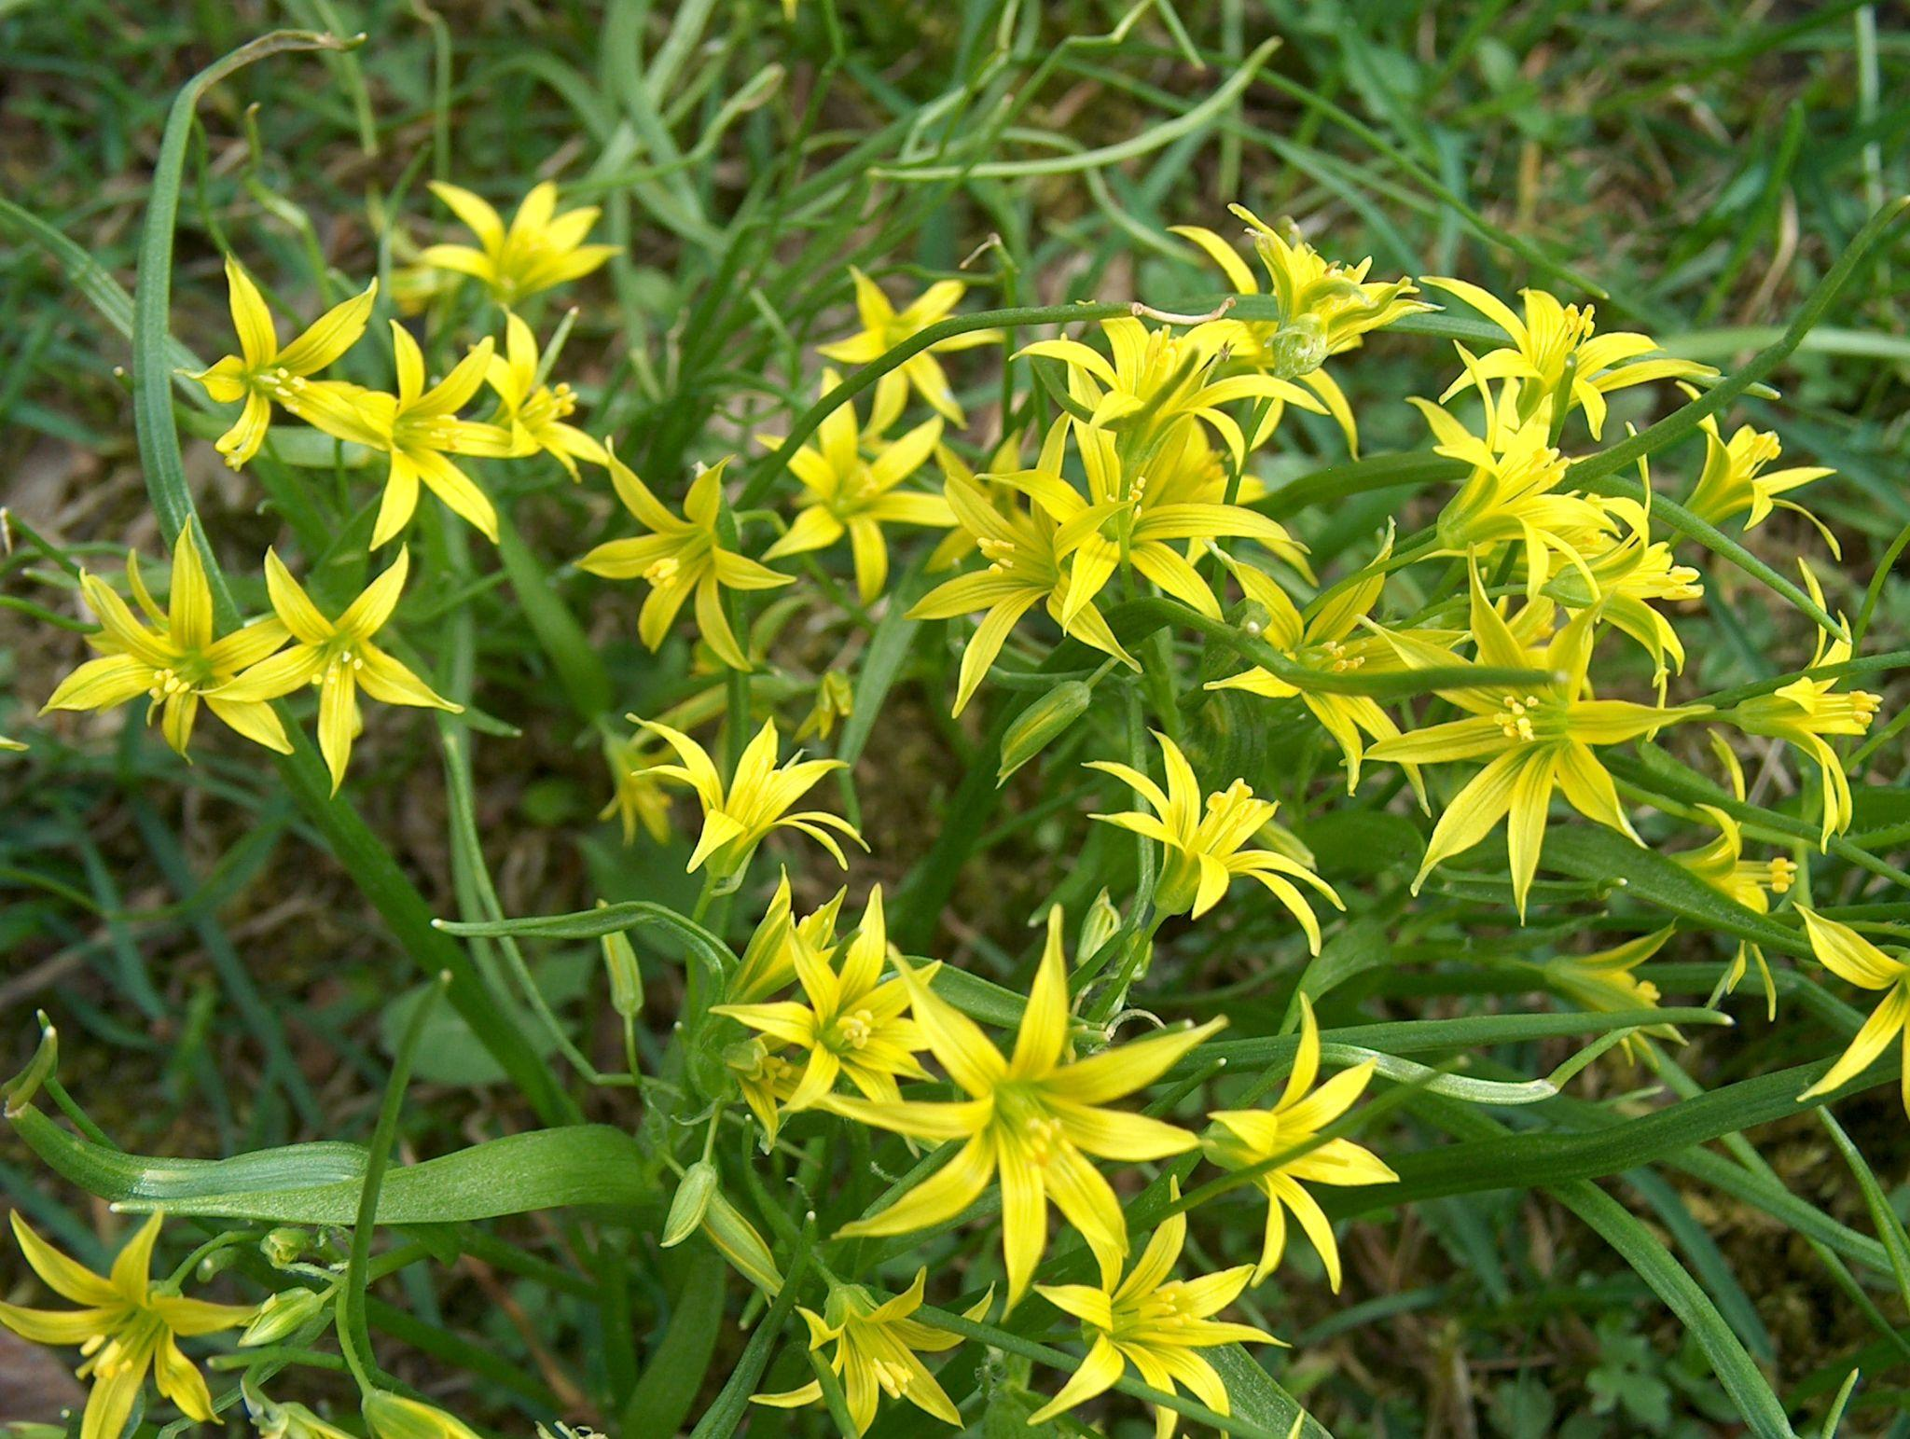
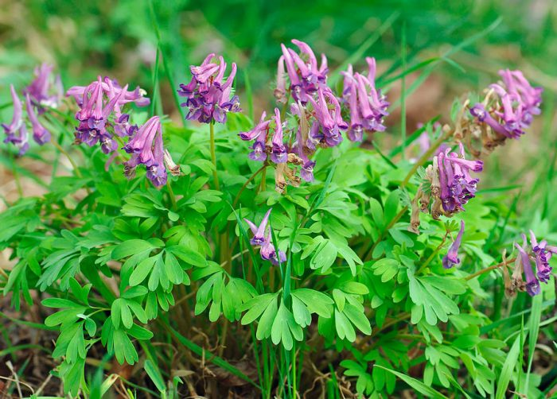
Актуальність дослідження
Вивчення взаємозв’язків мурах і первоцвітів є ключовим через посилення антропогенного впливу та зменшення біорізноманіття.
Рослини цієї групи першими реагують на зміни клімату, рекреаційне навантаження та порушення ґрунту.
Багато видів первоцвітів занесені до Червоної книги України та потребують особливого захисту.
Зірочки маленькі
Ряст бульбистий

Slide 3
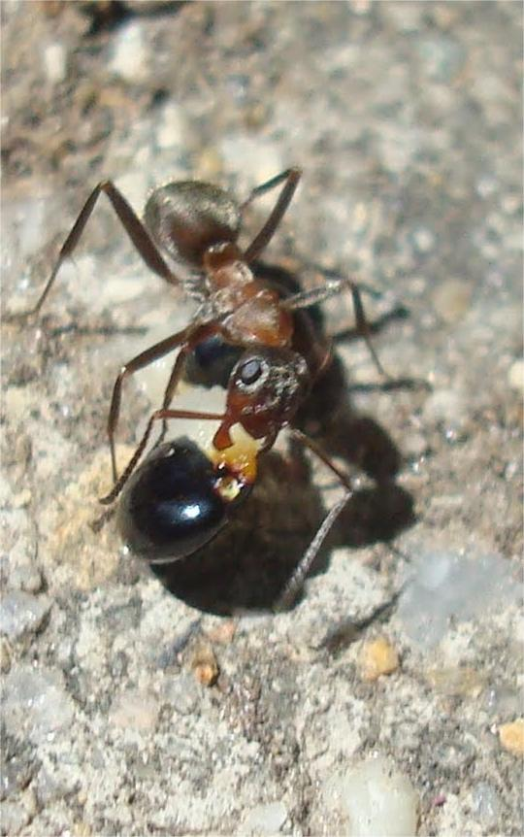
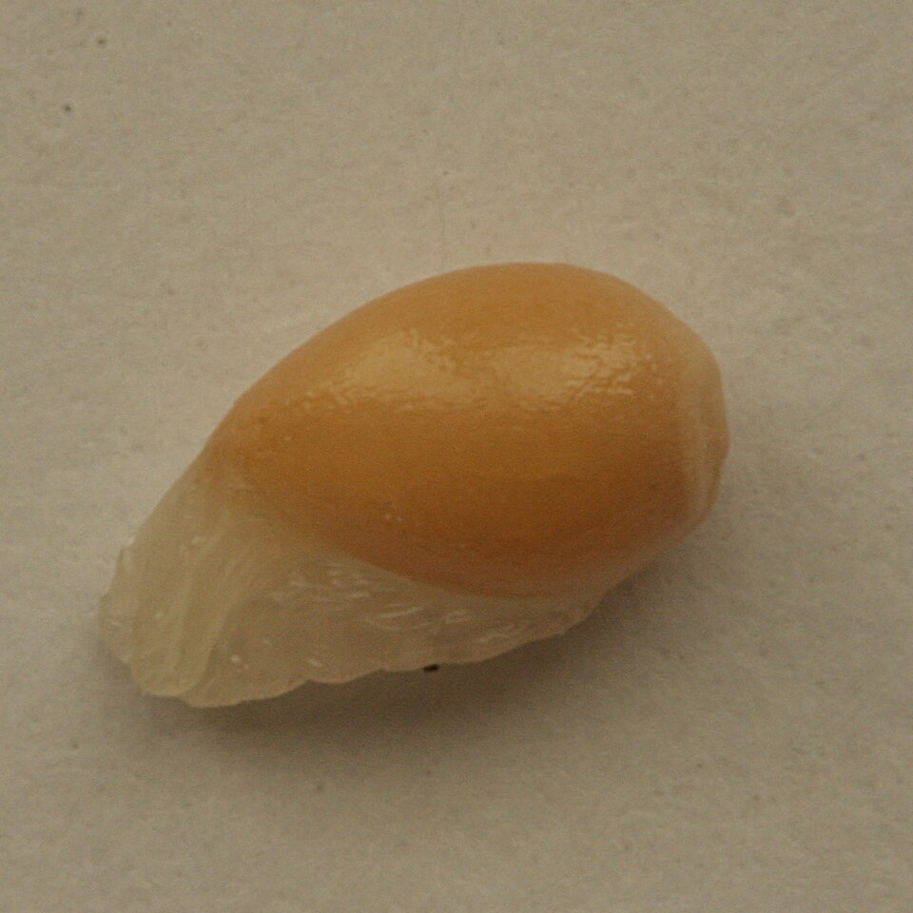
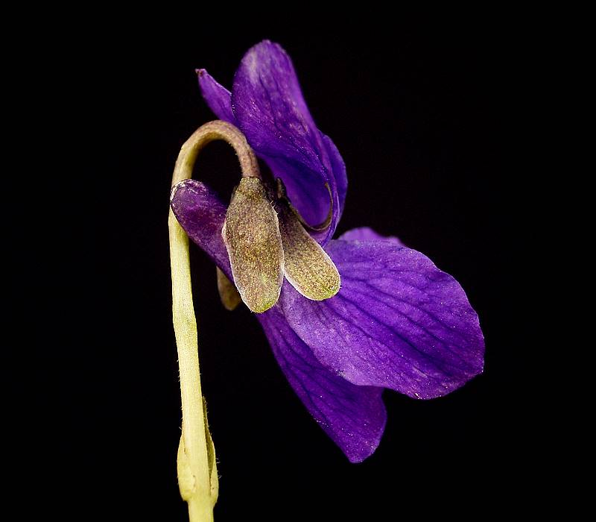
Актуальність дослідження
Комахи виступають активними розповсюджувачами насіння та важливими учасниками трофічних ланцюгів.
Взаємовигідні зв’язки між мурахами та рослинами забезпечують поширення видів і стабільність екосистем.
Руйнування цих зв’язків загрожує зниженням чисельності рослин і негативними змінами в структурі природи.
Насіння Viola_odorata_(seed)
Viola_odorata_(seed)

Slide 4
Мета роботи:дослідити особливості взаємодії мурах і ранньоквітучих рослин та визначити роль мурах у поширенні насіння (мірмекохорії).
Завдання роботи:визначити види мурах і первоцвітів в екосистемах м.Лозова;дослідити поведінку мурах щодо насіння первоцвітів;встановити частоту відвідування первоцвітів та особливості перенесення насіння;оцінити екологічне значення мірмекохорії;зробити висновки щодо ролі мурах у природних екосистемах.

Slide 5
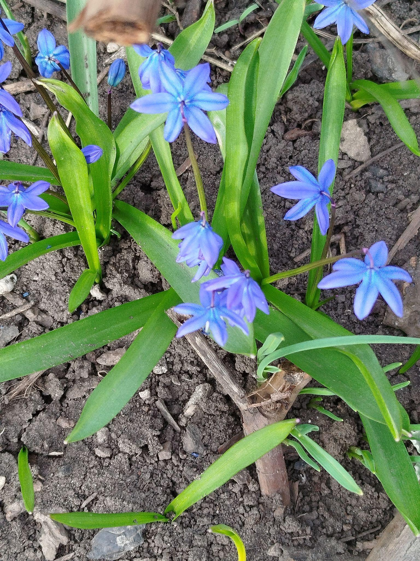
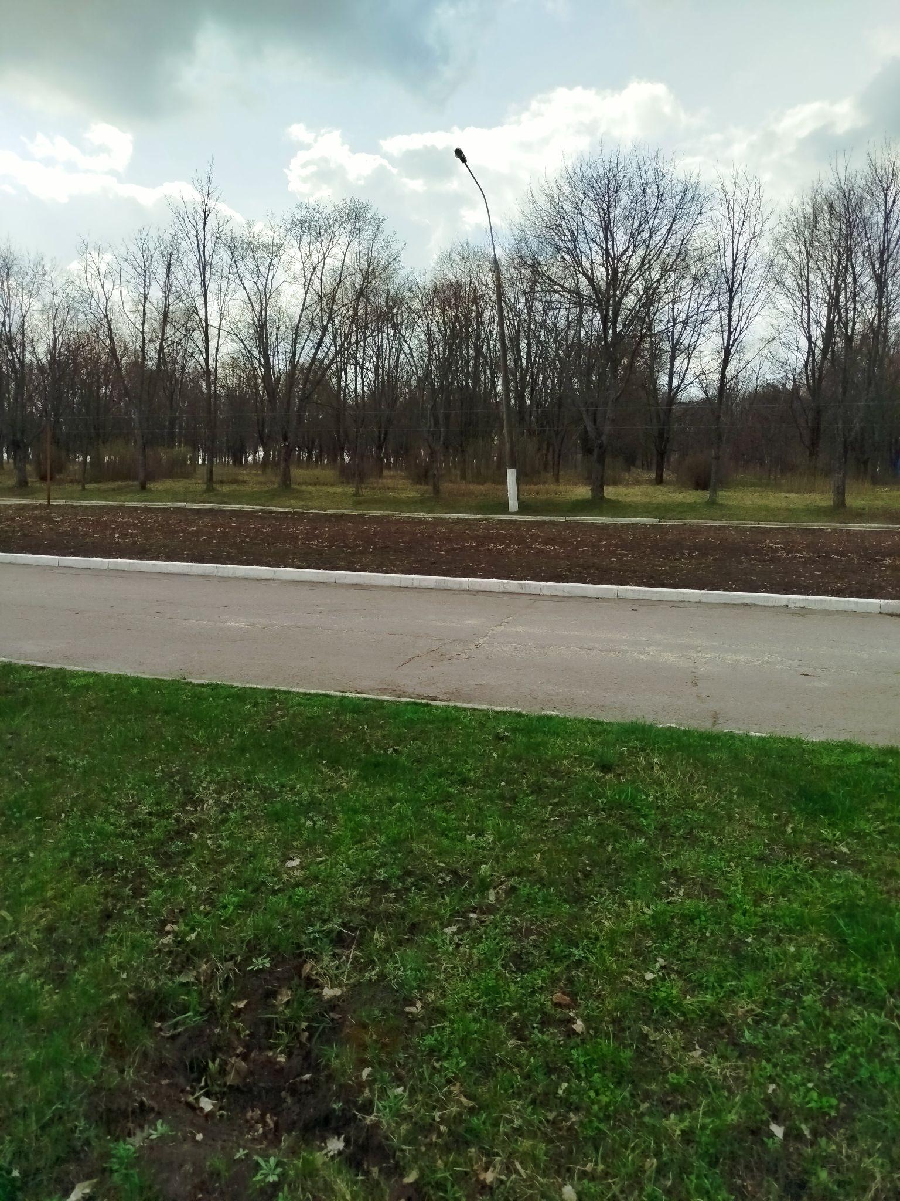
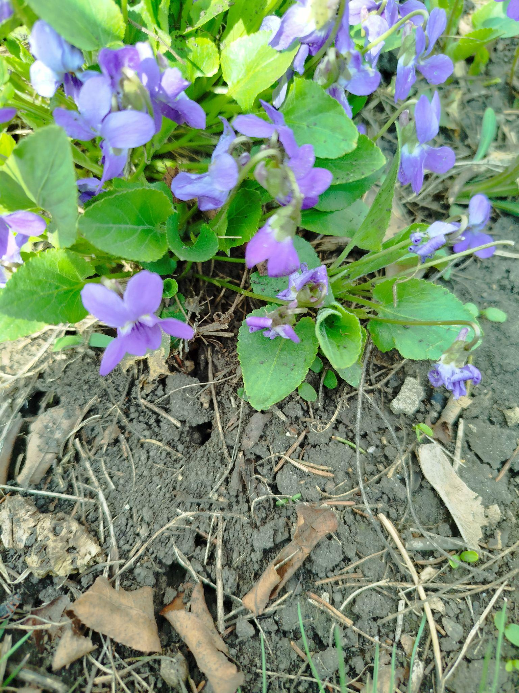
Об’єкти дослідження (Флора)
Scilla bifolia
Viola odorata L
Gagea minima
Парк “Перемога
Corydalis solida

Slide 6
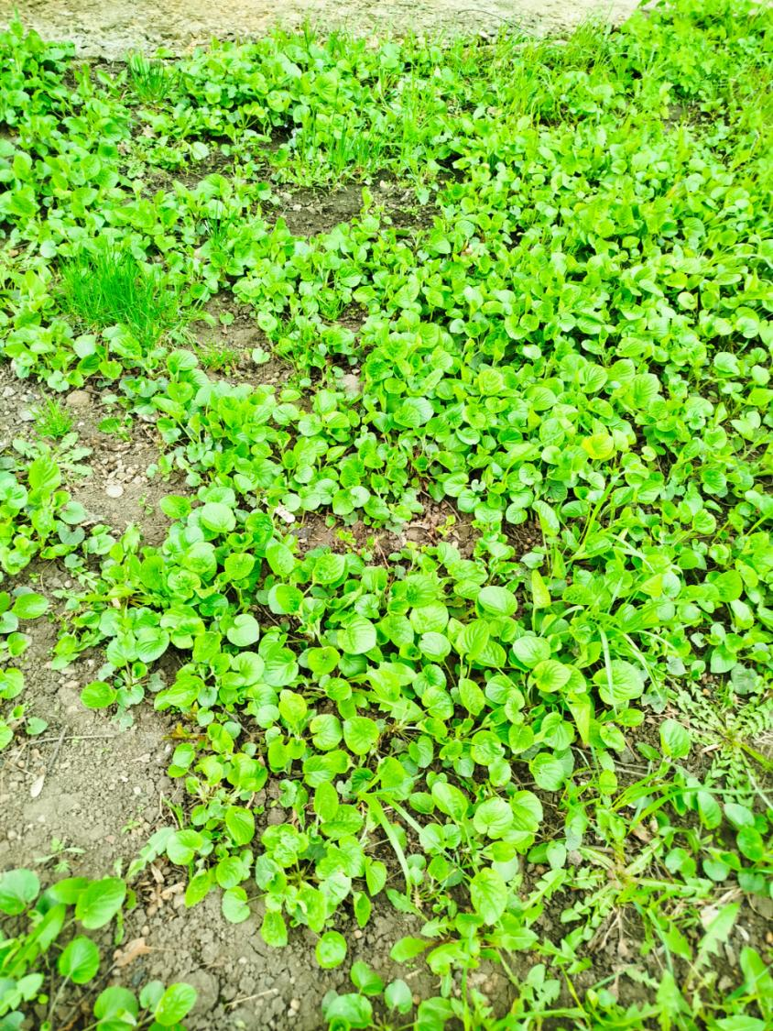
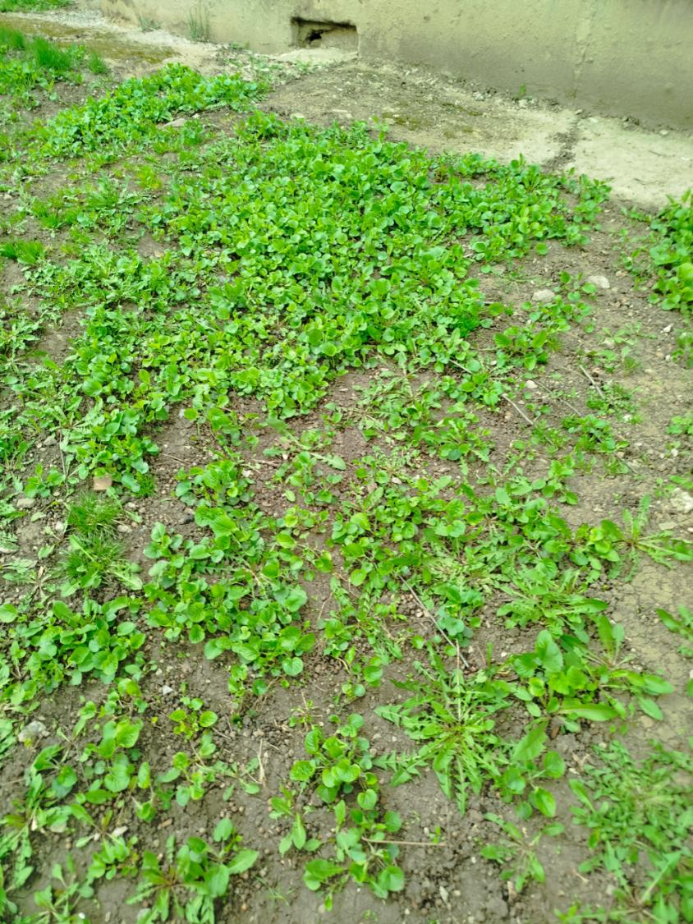
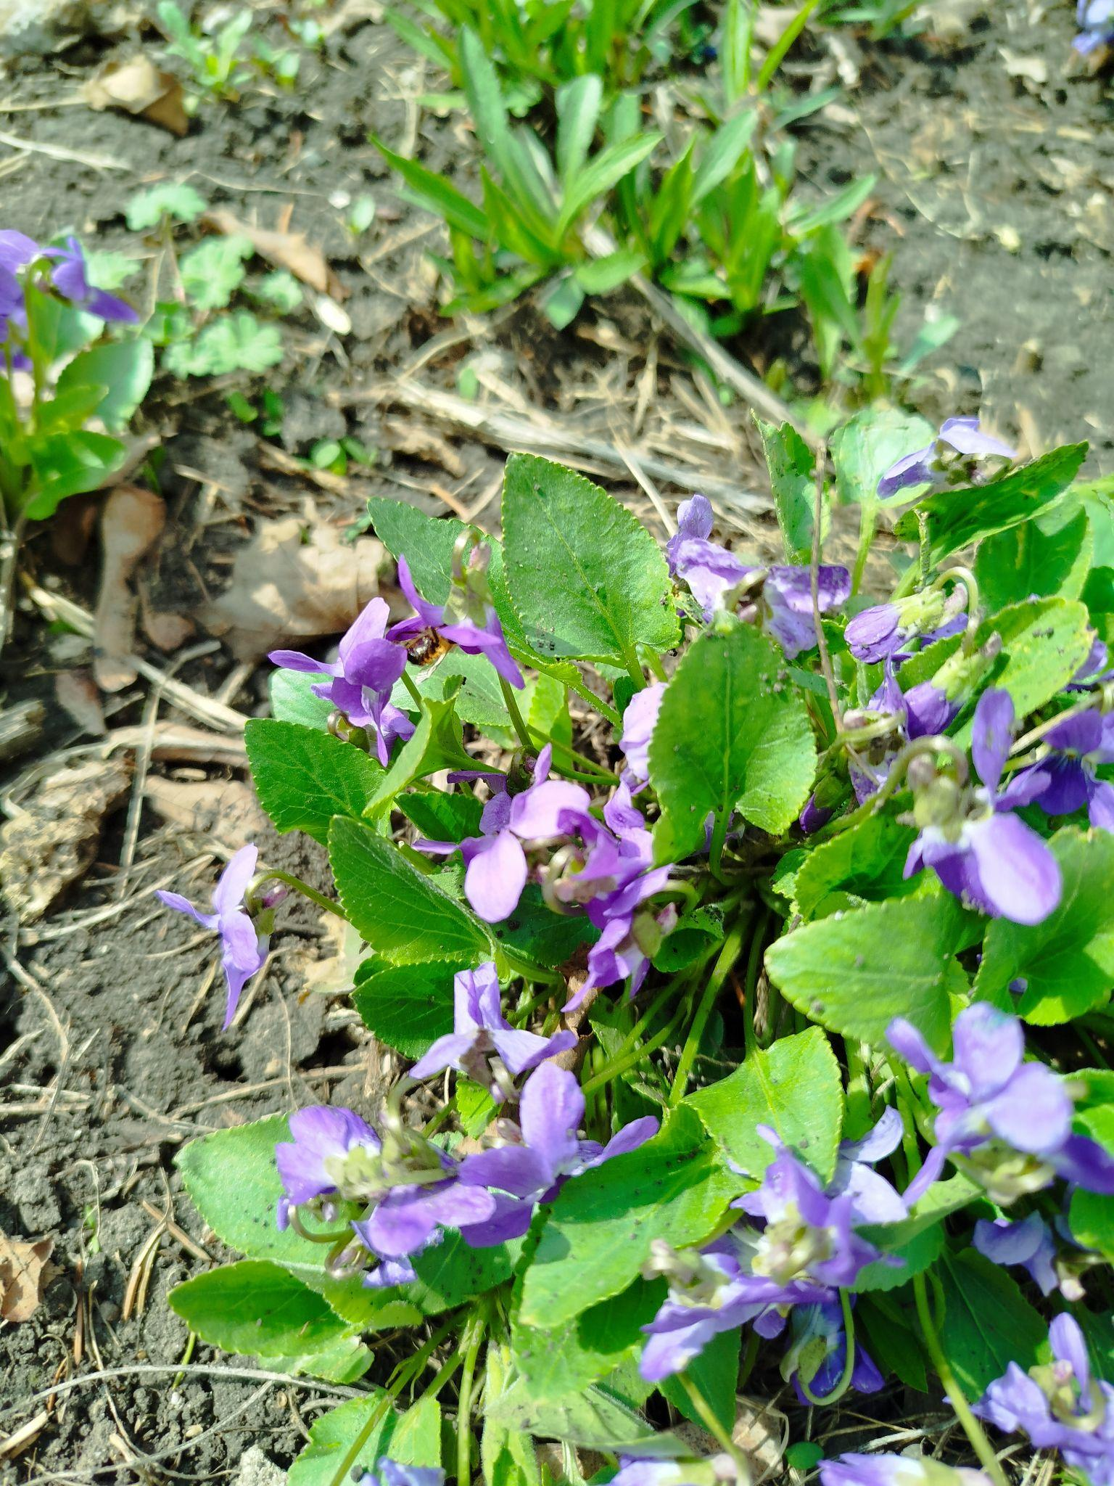
Об’єкти дослідження (Флора)
мікрорайон 2,б.40,66
Viola odorata L

Slide 7
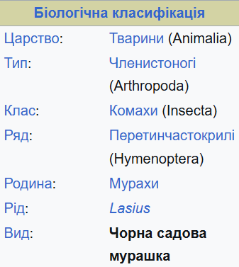
Об’єкти дослідження (Фауна)

Slide 8
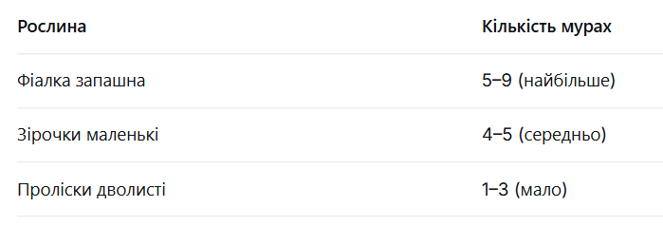
Результати спостережень.Активність мурах.

Slide 9
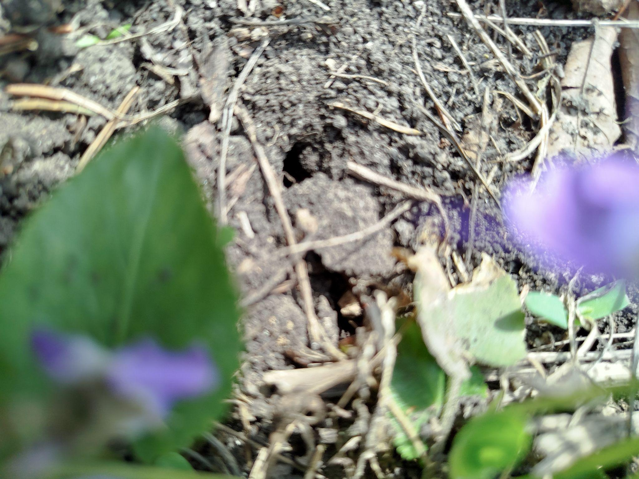
Процес мірмекохорії

Slide 10
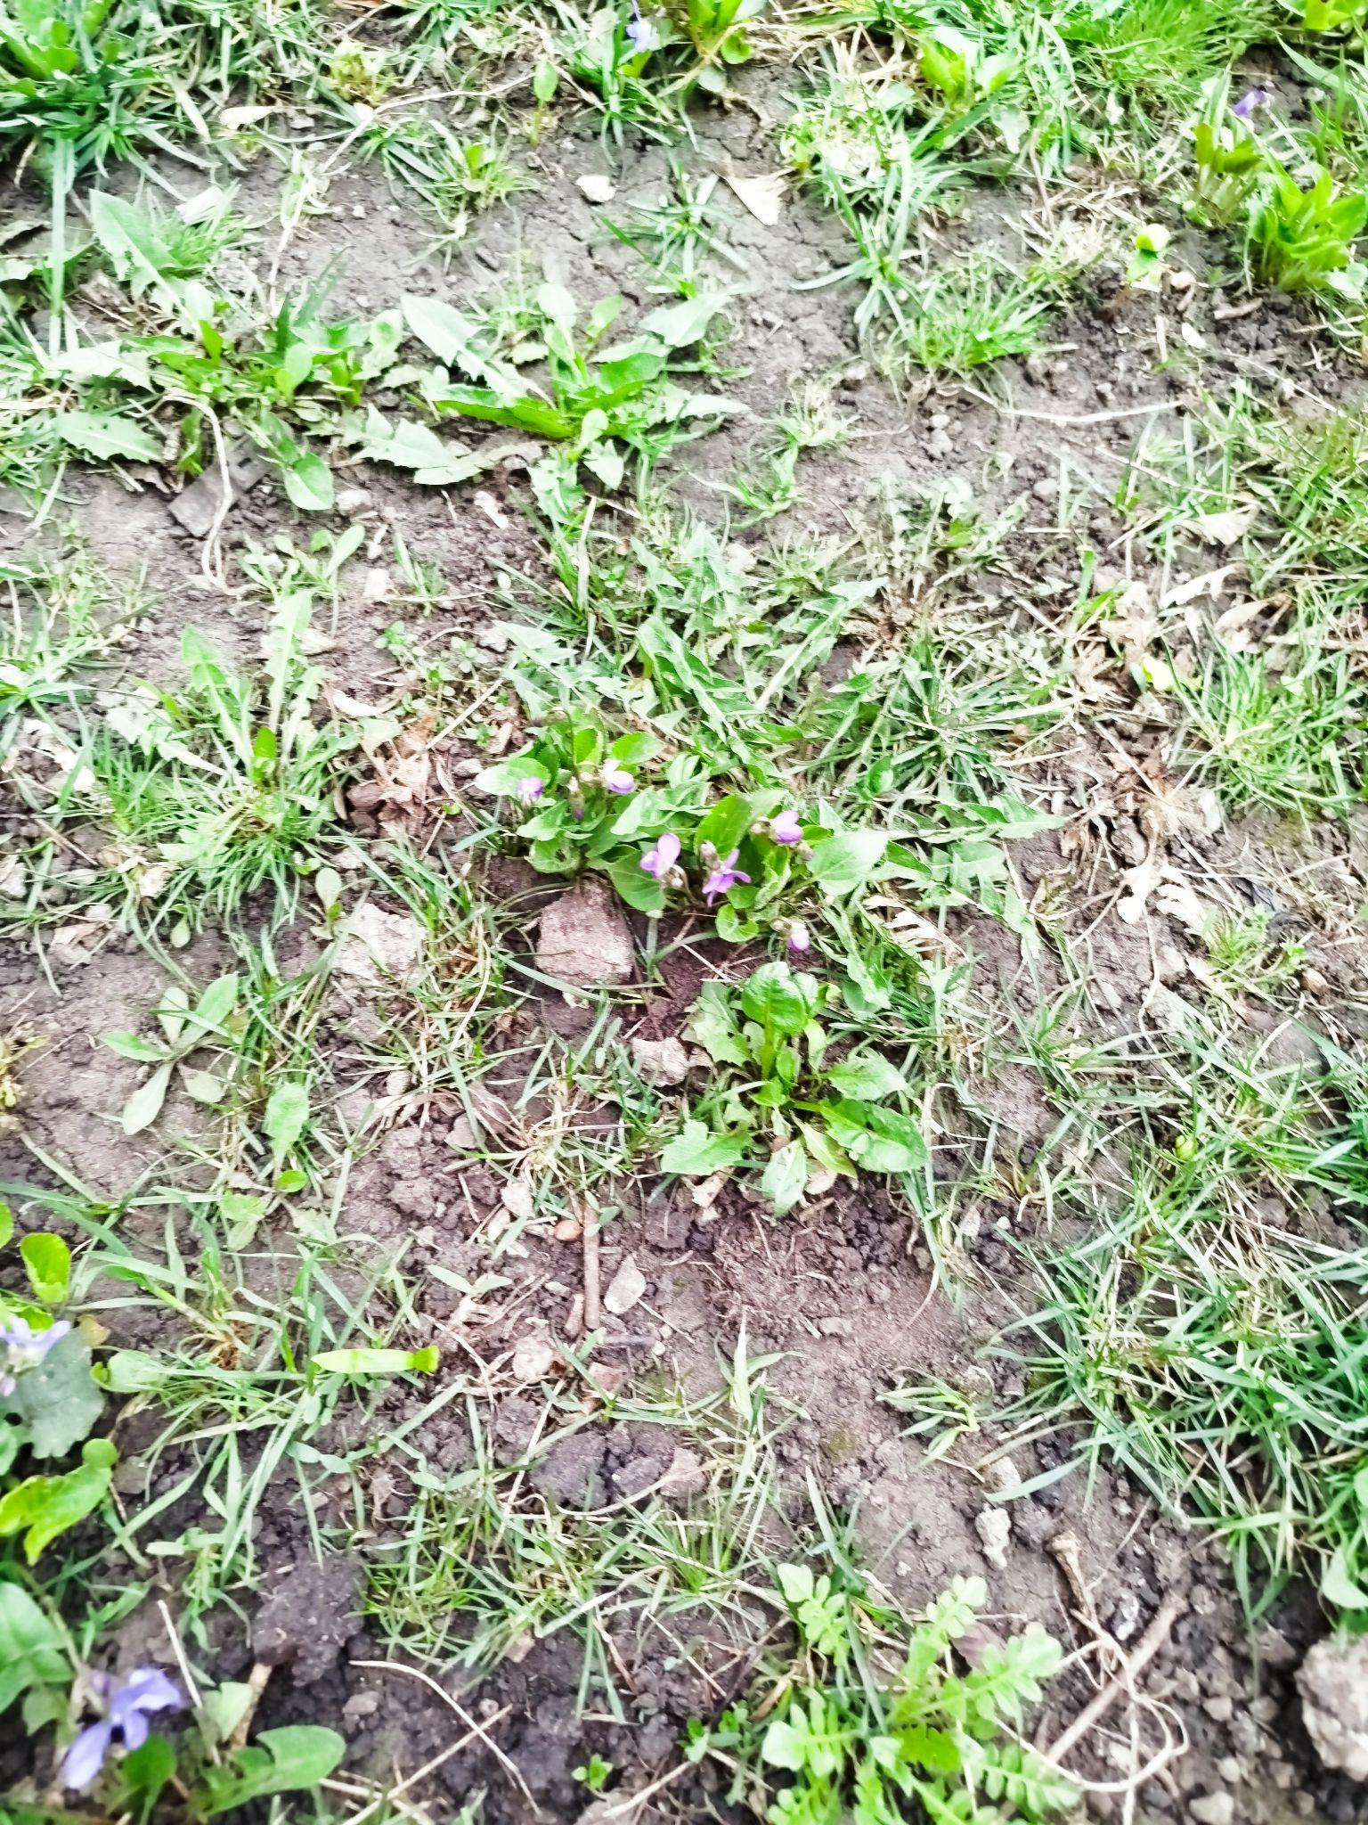
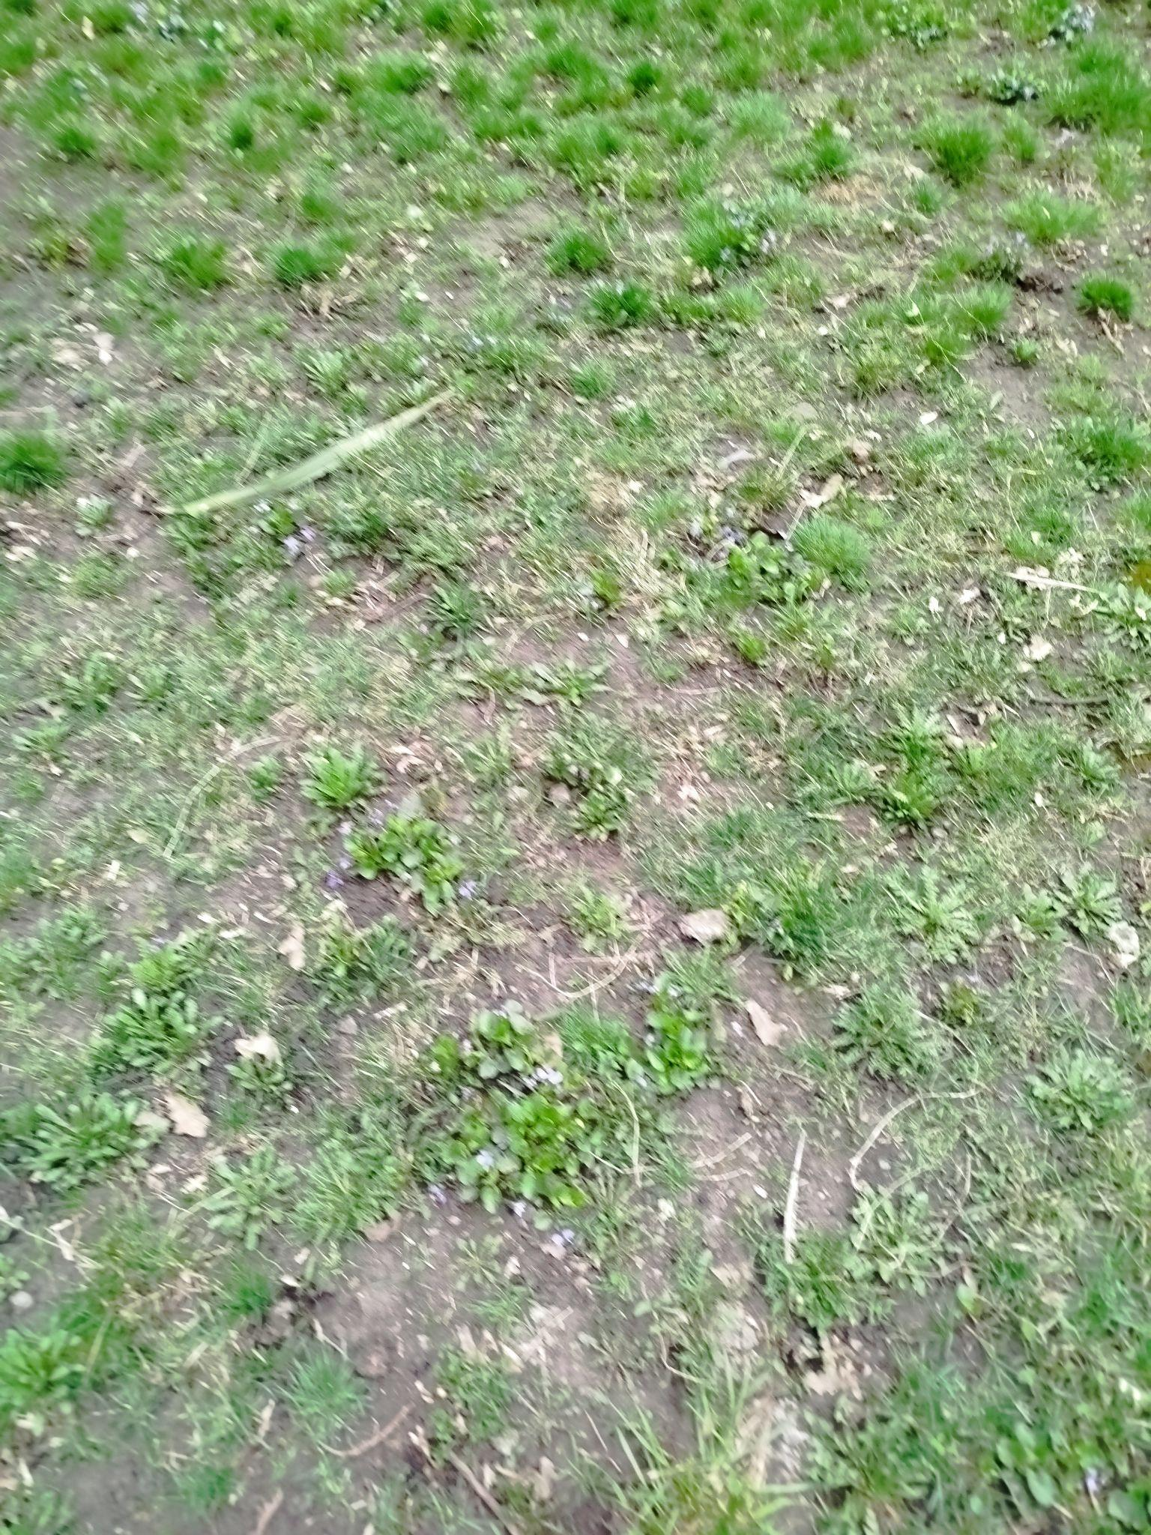
Щільність рослин фіалки

Slide 11
Висновки:
В екосистемах м. Лозова (паркова зона та двори мікрорайонів) найбільш поширеним видом первоцвітів є фіалка запашна (Viola odorata L.).
Основним видом мурах, що взаємодіє з цими рослинами, є чорна садова мурашка (Lasius niger).Підтверджено роль мурах як активних розповсюджувачів насіння. Відстань перенесення насіння мурашками становить від 15 см до 1 м. Це сприяє розселенню рослин, про що свідчить підвищена щільність фіалок поблизу мурашників.
Взаємодія мурах і первоцвітів є прикладом взаємовигідного симбіозу, який забезпечує стабільність рослинних угруповань.
Збереження популяцій мурах є необхідною умовою для підтримки біорізноманіття та природного відтворення вразливих ранньоквітучих рослин в умовах антропогенного навантаження.

Slide 12
Використані джерела:
1.https://uk.wikipedia.org/wiki/%D0%9C%D1%96%D1%80%D0%BC%D0%B5%D0%BA%D0%BE%D1%85%D0%BE%D1%80%D1%96%D1%8F
2.https://uk.wikipedia.org/wiki/%D0%A0%D1%8F%D1%81%D1%82
3.https://uk.wikipedia.org/wiki/%D0%A7%D0%BE%D1%80%D0%BD%D0%B0_%D1%81%D0%B0%D0%B4%D0%BE%D0%B2%D0%B0_%D0%BC%D1%83%D1%80%D0%B0%D1%88%D0%BA%D0%B0
4.Морозюк Світлана Сергіївна, Протопопова Віра Вікторівна, Панова Лідія Семенівна (2007). Весняні рослини України (українська) . Тернопіль: Навчальна книга - Богдан. с. 160 с. ISBN 966-408-058-6.

